Slide 1

Подготовила студент гр. 328506 К.А. Хаджинова
ПРИМЕНЕНИЕ ЭФФЕКТА ДЖОЗЕФСОНА В СОВРЕМЕННЫХ ИНФОРМАЦИОННЫХ ТЕХНОЛОГИЯХ И КВАНТОВЫХ КОМПЬЮТЕРАХ
Научный руководитель: Цегельник В.В. – доктор.физ-мат.наук, профессор кафедры ВМ

Slide 2

История открытия

Slide 3
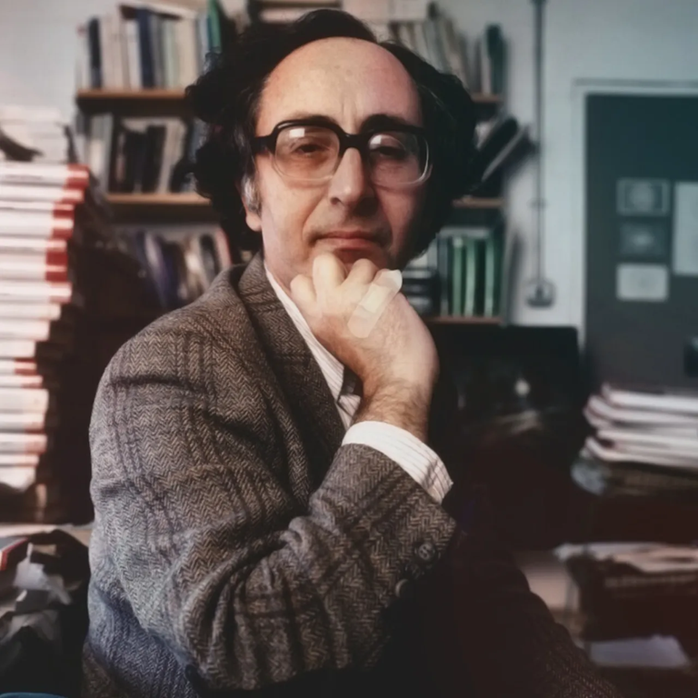
1962 г.
  Б. Д. Джозефсон предсказал стационарный и нестационарный эффекты в контакте сверхпроводник-диэлектрик-сверхпроводник
  Теория сверхпроводимости Бандина-Купера-Шриффера

Slide 4
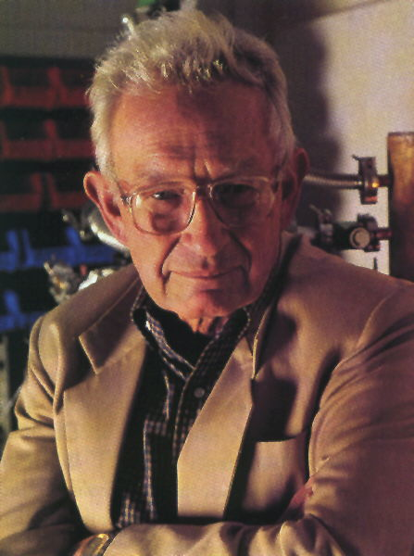
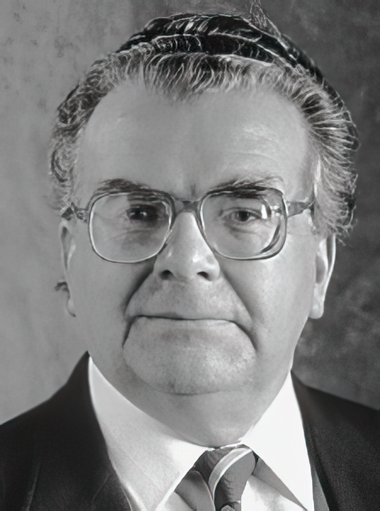
1963 г.
Экспериментальное
подтверждение
Ф. Андерсон
Дж. Роуэлл

Slide 5
Что такое модель резистивного джозефсонского перехода?

Slide 6
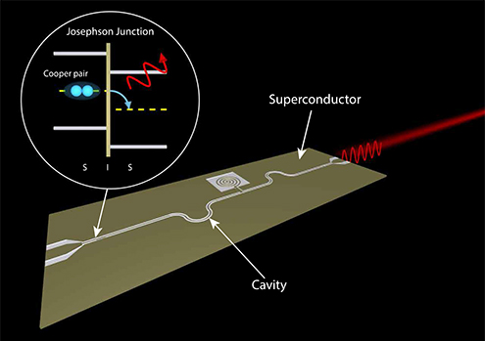
Резистивная модель (англ. Resistively Shunted Josephson Junction) это...
простая модель,
используемая для
описания поведения
сверхпроводящего джозефсонского перехода,
когда он шунтируется сопротивлением.

Slide 7
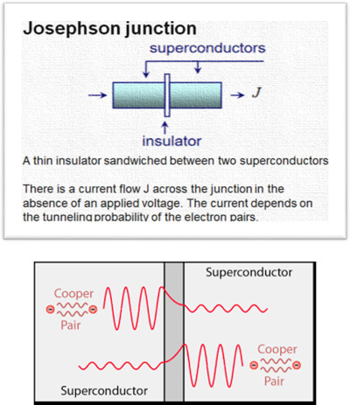
Переход представляется...
комбинацией идеального сверхпроводящего элемента (конденсатора) и резистора, соединеных последовательно.
  это позволяет учитывать потери энергии и дисспацию тока
  потери могут возникать в переходе из-за различных факторов (тепловой шум, флуктуации фазы)

Slide 8
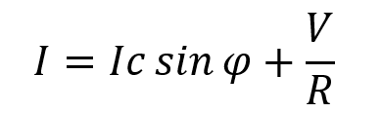

Резистивная модель Джозефсона описывает ток
через тунельный переход уравнением:
где I – ток через переход, Ic – критический ток, φ – разность фаз волновых функций сверхпроводников, V – напряжение на переходе, R – сопротивление туннельного перехода.

Slide 9
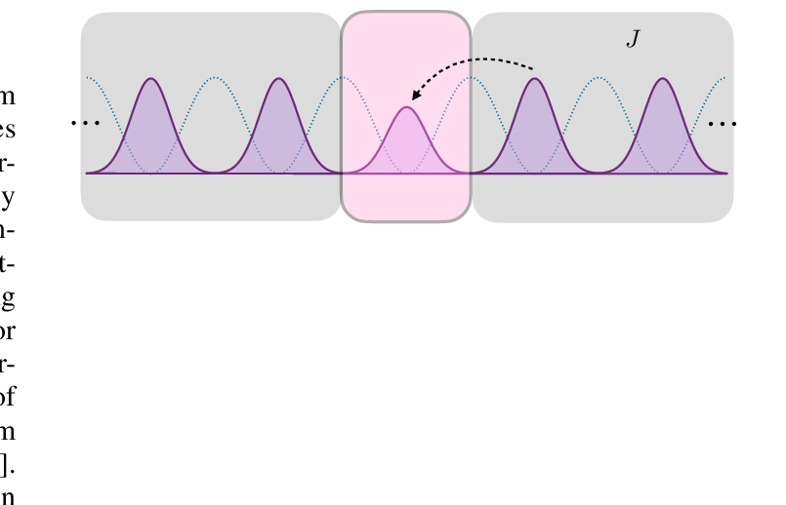
Модель позволяет:
  описывать не только идеальное поведение джозефсоновского перехода без потерь (когда R стремится к нулю)
  но и его поведение при наличии диссипации.
Это позволяет учесть влияние внешних факторов на работу перехода и адаптировать его для конкретных приложений.

Slide 10
Уникальное явление туннельного перехода

Slide 11
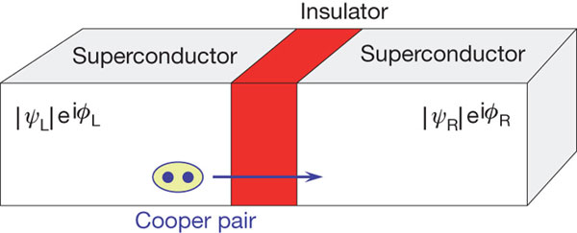
Это явление происходит, когда сверхпроводник, который обычно не проводит тока, позволяет току проходить через него без приложенного напряжения. Это происходит из-за особенностей квантовой механики, когда электроны в сверхпроводнике могут перемещаться без сопротивления, создавая ток без напряжения.

Slide 12
Где используется эффект Джозефсона?

Slide 13
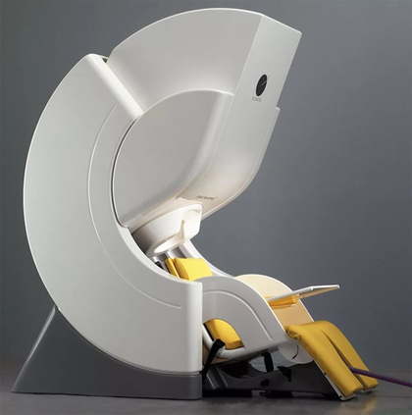
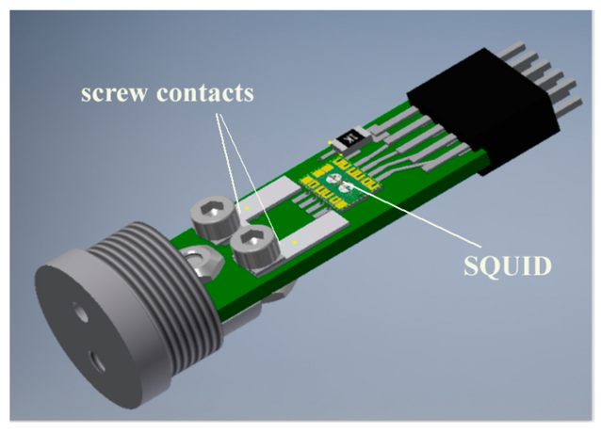
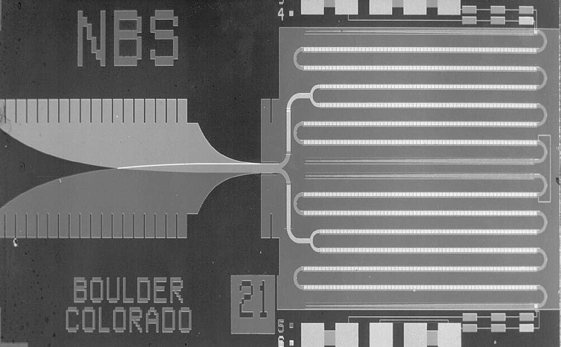
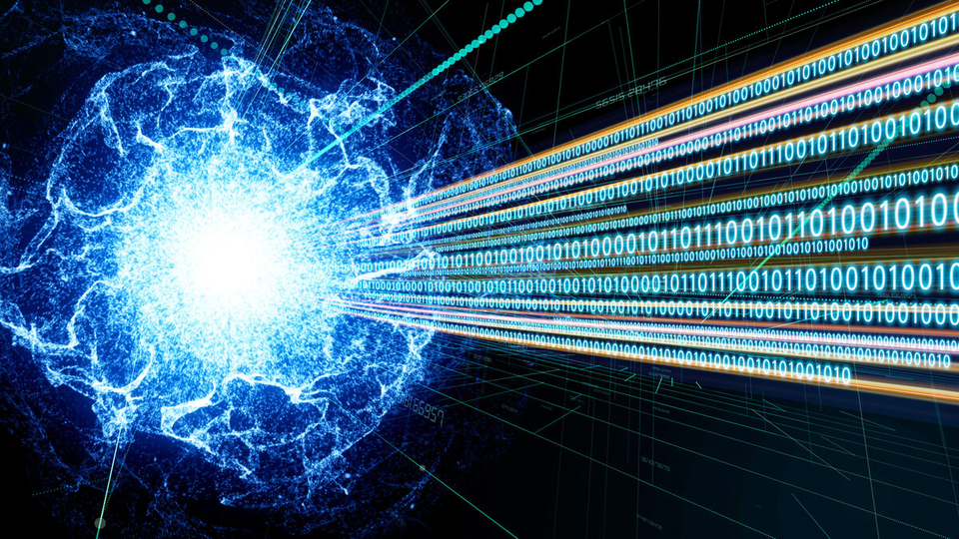
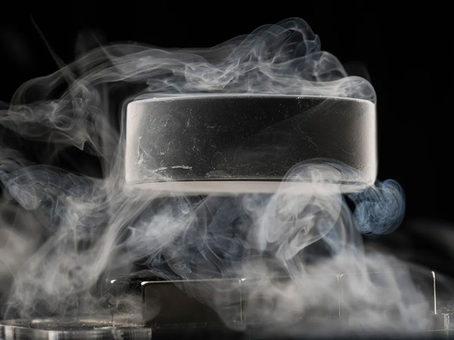
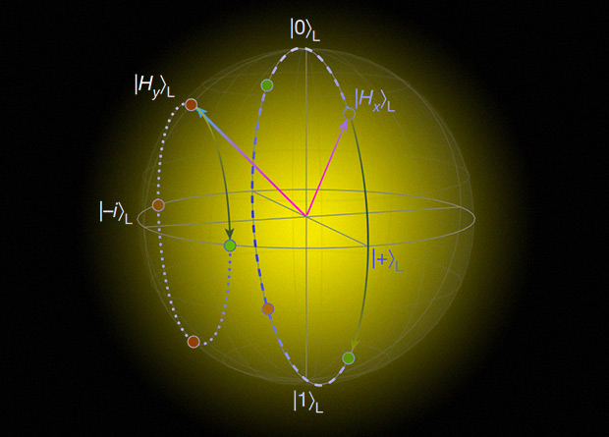
магнитоэнцефалограция
сверчувствительные магнитометры
СКВИД-ячейки
Использование
сверхпроводниковые фильтры
сверхпроводники
кубиты

Slide 14
Применение эффекта Джозефсона в информационных технологиях

Slide 15
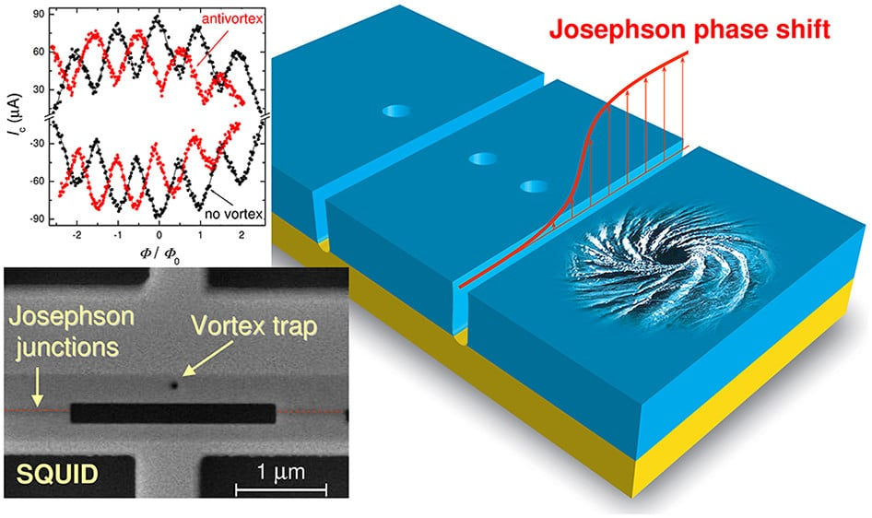
Сверхпроводящие элементы
в электронике
Они позволяют управлять током в суперпроводнике, что делает их идеальными для использования в высокочастотных устройствах и в качестве элементов в сверхпроводящих схемах.

Slide 16
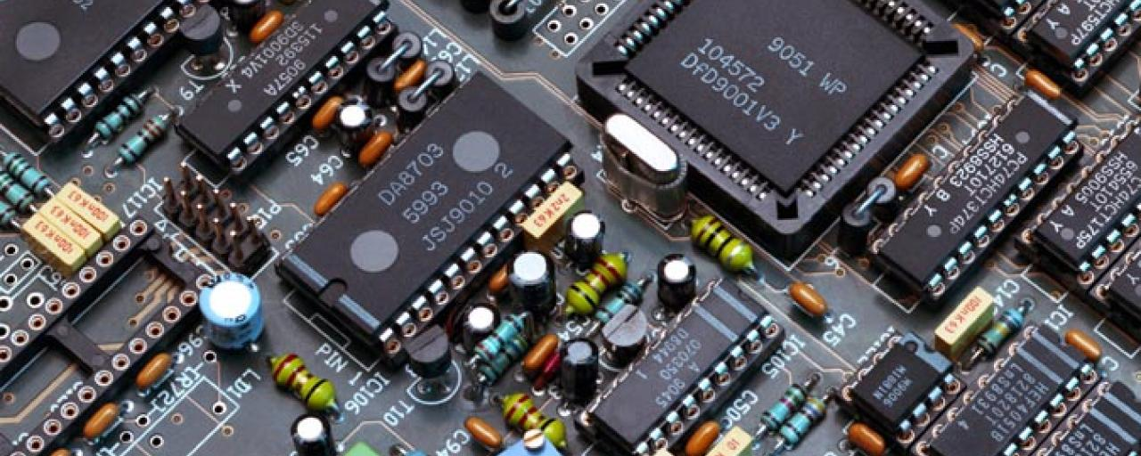
Сверхпроводящие ячейки памяти
используют эффект Джозефсона для хранения информации в квантовых состояниях. Они обещают значительно увеличить плотность хранения данных и скорость передачи информации по сравнению с традиционными технологиями.

Slide 17
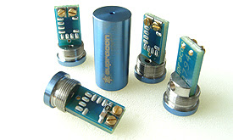
СКВИДы
обладают высокой чувствительностью и точностью, что делает их идеальными для использования в метрологии и магнитометрии. Они могут быть использованы для измерения малых магнитных полей и для создания высокоточных магнитометров.

Slide 18
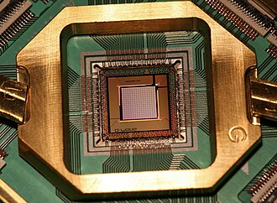
Джозефсонские логические схемы
используют эффект Джозефсона для управления квантовыми битами, являются ключевыми элементами в разработке сверхпроводящих компьютеров. Они обеспечивают основу для создания квантовых логических элементов, которые могут обрабатывать информацию на квантовом уровне, что открывает новые возможности для обработки данных и решения сложных задач.

Slide 19
Применение эффекта Джозефсона в квантовых компьютерах

Slide 20
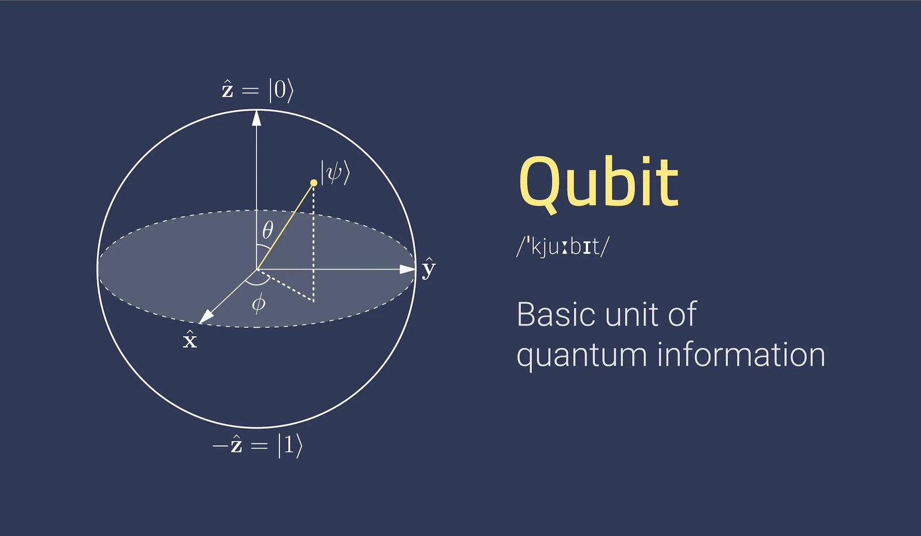
Кубиты
- квантовые аналоги битов в классической информатике. Кубиты на основе джозефсоновских переходов обладают свойствами квантовой суперпозиции и квантовой запутанности, что позволяет выполнять параллельные вычисления и обеспечивает высокую плотность информации.

Slide 21
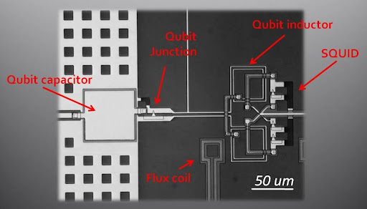
Преимущества Джозефсонских кубитов
  высокая скорость операций
  низкий уровень ошибок
  возможность масштабирования

Slide 22
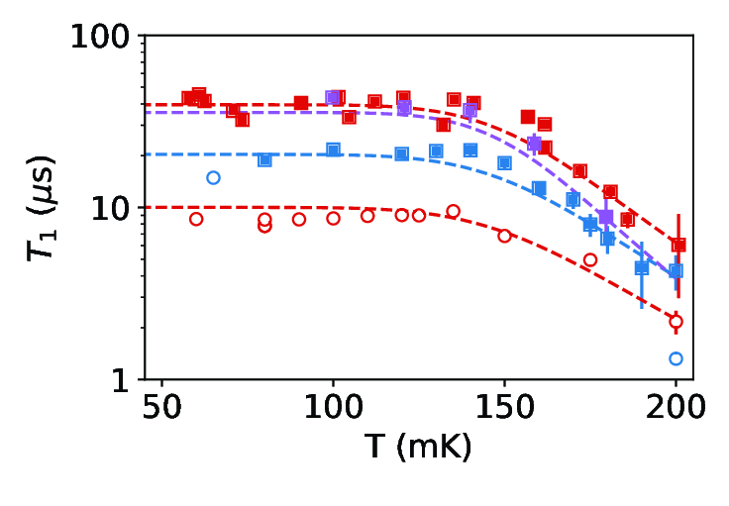
Недостатки Джозефсонских кубитов
  высокая чувствительность к окружающим шумам
  требование к очень низким температурам (близким к абсолютному нулю) для работы

Slide 23
В настоящее время

Slide 24
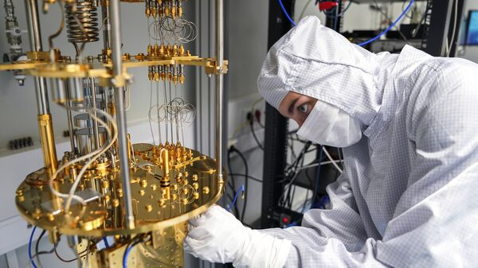
Исследуются и разрабатываются различные архитектуры квантовых компьютеров, использующих джозефсоновские кубиты.

Slide 25
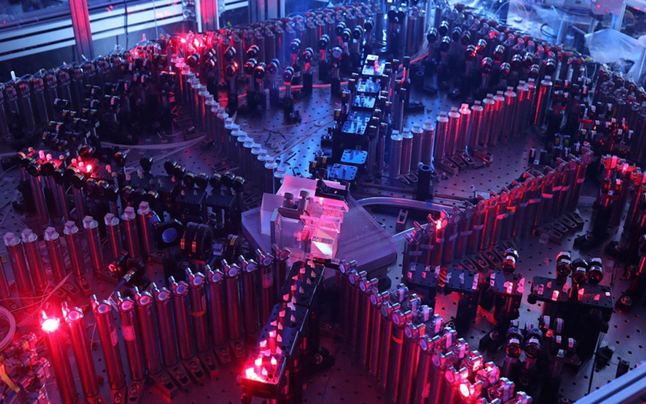
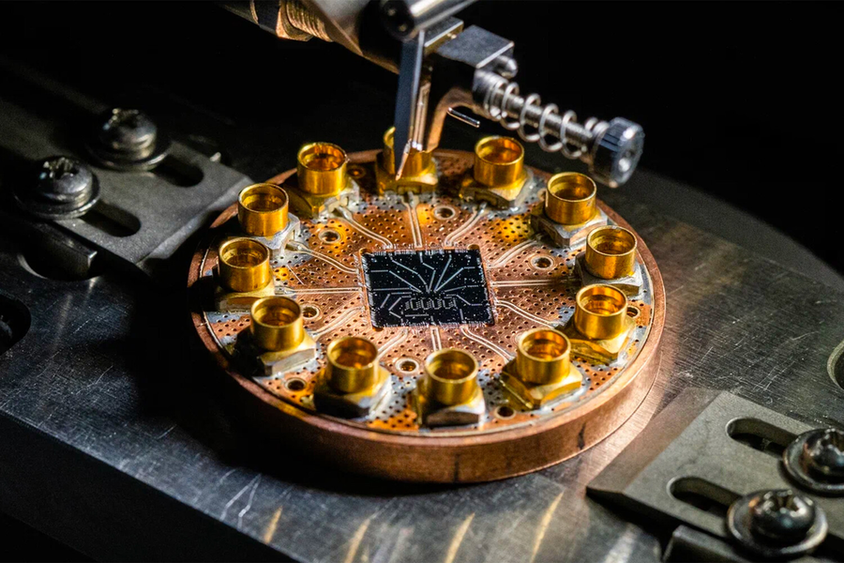
Перспективы развития включают:
  увеличение числа кубитов
  реализацию коррекции ошибок
  разработку новых алгоритмов
  применение квантовых компьютеров для решения сложных вычислительных задач и оптимизации.
Современные достижения включают:
  создание квантовых устройств с увеличенным числом кубитов
  улучшение точности и стабильности квантовых операций
  разработку методов для управления и исправления ошибок.

Slide 26
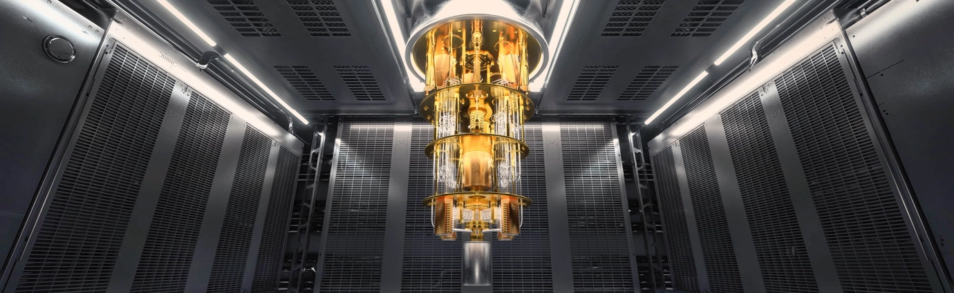
Будущее квантовых технологий
обещает быть весьма перспективным, с потенциалом для создания более мощных и эффективных вычислительных систем, а также для решения проблем, которые не могут быть решены с помощью классических методов.
Однако для реализации этих перспектив необходимо продолжать исследования и разработки в области сверхпроводимости и квантовых технологий.

Slide 27
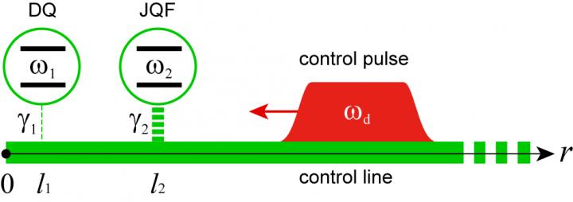
Современные информационные технологии
активно используют эффект Джозефсона для создания и манипулирования квантовыми битами, а также в квантовых генераторах для создания квантовых состояний.
Это приводит к развитию новых устройств и систем, которые могут значительно улучшить эффективность и возможности обработки информации.

Slide 28

Уравнение для тока I в случае сильно шунтированной модели Джозефсона

Slide 29


С уравнением для тока I в случае сильно шунтированной модели Джозефсона ассоциируется семейство уравнений на торе:
где A, ω ≥ 0, B ≥ 0 - параметры.

Slide 30

При фиксированном ω (частота) важную роль при исследовании модели Джозефсона играет величина ρ(B, A, ω) – число вращения векторного поля уравнения (2) записанного в виде системы:
где A и B называют еще ординатой и абсциссой соответственно.

Slide 31


С физической точки зрения число вращения уравнения (2) имеет смысл среднего напряжения на продолжительном временном интервале. При определенном значении l асимптотика решений уравнения (2) совпадает с асимптотикой однопараметрического семейства решений уравнения:
где z=t. Уравнение (4) есть третье уравнение Пенлеве.

Slide 32



решением уравнения (4), определяемая формулой:

Slide 33



Характерной особенностью системы (4) является то, что она эквивалентна уравнению:
с наборами параметров

Slide 34
Уравнение (5) есть пятое уравнение Пенлеве.
Тем самым получен в явном виде новый случай связи между решением уравнения (4) и решениями уравнения (7) с наборами параметров, указанными выше.
Данный пример является ярким примером плодотворного взаимодействия физики и математики.

Slide 35
Спасибо за внимание!

